Slide 1
Инструменты кредитной поддержки сельскохозяйственной кооперации

Slide 2





О Банке
Осуществляет кредитование МСП
с 2017 года
Участник национальной
гарантийной системы
с 2016 года
Реализует гарантийную
поддержку МСП
с 2013 года
Реализует государственную
программу финансовой
поддержки МСП
с 2004 года
АО «МСП Банк»
учреждено
1999 год

Slide 3

Кредитная поддержка сельскохозяйственной кооперации
МСП Банк оказывает финансовую поддержку Субъектам МСП - сельскохозяйственным производственным или потребительским кооперативам или членам сельскохозяйственного потребительского кооператива – крестьянским (фермерским) хозяйствам посредством предоставления им кредитов на цели оборотного и инвестиционного кредитования.

Slide 4

Кредитная поддержка сельскохозяйственной кооперации
Преимущества
Продуктовая линейка, разработанная с учетом специфики ведения сельскохозяйственной деятельности
Возможность получения оборотного финансирования до 10 млн БЕЗ ЗАЛОГА*
Возможность получения финансирования по ставке от 1 до 5% годовых по программам Минсельхоза**
*Финансирование предоставляется под поручительство РГО и/или гарантию корпорации МСП
**Субсидирование процентной ставки по программам Минсельхоза РФ осуществляется согласно перечню направлений целевого использования льготных
краткосрочных кредитов

Slide 5

Кредитная поддержка сельскохозяйственной кооперации
Объемы выдач по направлению поддержки сельскохозяйственной кооперации
С начала реализации объем выдач составляет
645 млн. рублей,
заключено 29 кредитных договоров с 23 субъектами МСП.
В 2019 году объем выдач составляет
335.48 млн рублей,
заключено 12 кредитных договоров с 12 субъектами МСП.
В 2019 году 6 сельскохозяйственными кооперативами привлекались кредиты по Программе Министерства сельского хозяйства на общую сумму 61,20 млн рублей.
*

Slide 6



Кредитная поддержка сельскохозяйственной кооперации
«Оборотное кредитование»
ЦЕЛЬ КРЕДИТОВАНИЯ – пополнение оборотных средств, финансирование текущей деятельности (включая выплату заработной платы и пр. платежи, за исключением уплаты налогов и сборов).
СУММА КРЕДИТА
СРОК КРЕДИТА
СТАВКА ПО КРЕДИТУ
От 1 до 500
млн рублей
Не более
36 месяцев
8,25% годовых*
«Инвестиционное кредитование»
ЦЕЛЬ КРЕДИТОВАНИЯ – финансирование инвестиций для приобретения, реконструкции, модернизации, ремонта основных средств, а также для строительства зданий и сооружений производственного назначения.
СУММА КРЕДИТА
СРОК КРЕДИТА
СТАВКА ПО КРЕДИТУ
От 1 до 2000
млн рублей
Не более
84 месяцев
7,75% годовых*
*в случае соответствия кредитной сделки требованиям льготного кредитования:
Минсельхоза России и наличии субсидий процентная ставка составит от 1% до 5% годовых.

Slide 7

Кредитная поддержка в рамках базовых кредитных продуктов
«Рефинансирование»
ЦЕЛЬ КРЕДИТОВАНИЯ - рефинансирование кредитов (займов), выданных другими кредитными организациями на оборотные и инвестиционные цели.
СУММА КРЕДИТА
При кредитовании на оборотные цели:
от 10 до 500 млн рублей
При кредитовании на инвестиционные цели:
от 10 до 1000 млн рублей
СРОК КРЕДИТА
СТАВКА ПО КРЕДИТУ
На пополнение оборотных средств, финансирование текущей деятельности: не более 36 месяцев
На финансирование инвестиций: не более 84 месяцев
Приоритетные отрасли на оборотные цели: 9,6% годовых;
Приоритетные отрасли на инвестиционные цели: 9,1% годовых
Неприоритетные отрасли на оборотные цели:
Для субъектов среднего бизнеса – 9,6% годовых;
Для субъектов малого бизнеса – 10,6% годовых
Неприоритетные отрасли на инвестиционные цели:
Для субъектов среднего бизнеса – 9,1% годовых;
Для субъектов малого бизнеса – 10,1% годовых

Slide 8

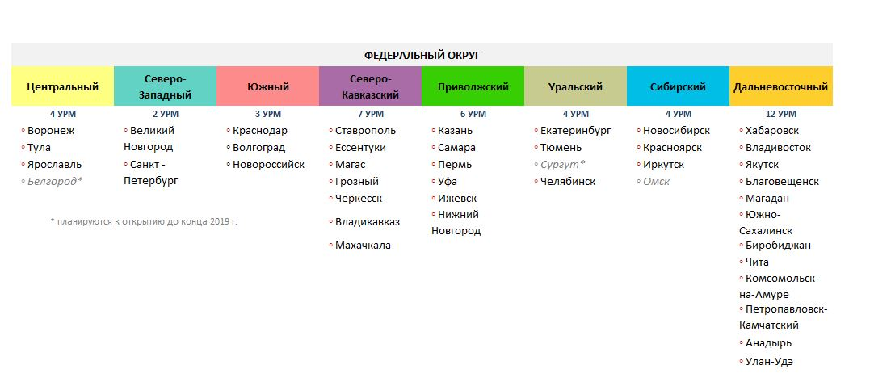
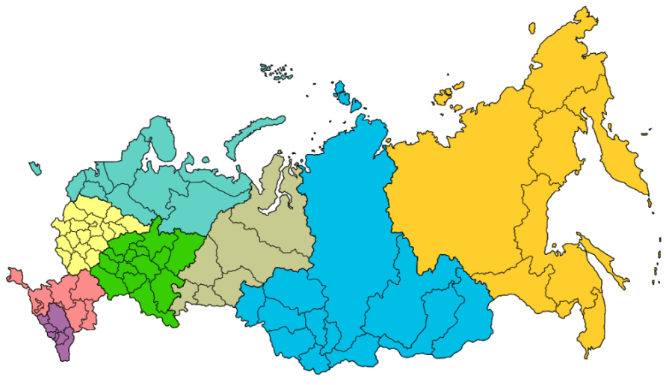
Региональное покрытие
КОЛИЧЕСТВО УРМ
на конец 2019 года
ПРЯМОЕ КРЕДИТОВАНИЕ ЧЕРЕЗ УРМ
ЦЕЛЕВЫЕ
ОРИЕНТИРЫ
42
2018
2019
16млрд руб.
25,9млрд руб.
Поддержка предпринимателей на всей территории России
Акцент на особенности и потребности конкретного региона
Поддержка МСП как с точки зрения географического местонахождения, так и вида деятельности
Достижение целевого (не менее 10%) позиционирования УРМ в конкретном регионе
Взаимодействие с региональными и муниципальными властями, РГО, МФЦ
Участие в региональных программах поддержки МСП
РАСШИРЕНИЕ СЕТИ УРМ в 2019 году НЕ ПЛАНИРУЕТСЯ
открытие УРМ будет производиться только в случае выявления отдельной потребности поддержки МСП в конкретном регионе

Slide 9
Портал АИС НГС – smbfin.ru
5 шагов до получения кредита через портал АИС НГС
Ввод ИНН, СНИЛС, ОГРН, выбор сертификата УКЭП, получение логина и пароля, принятие условий Пользовательского соглашения, авторизация на портале
Заполнение карточки ЮЛ, части информации заполнена автоматически из внешних источников
Добавление документов на заявку, система автоматически формирует пакет документов, которые необходимо приложить и подписать УКЭП
Заполнение полей с параметрами кредита (цель, сумма, срок, продукт, источник погашения, валюта)
Заведение карточек объектов залога и поручительства, добавление ЮЛ / ФЛ поручителя
1
2
3
4
5
Регистрация и авторизация (с УКЭП)
Заявка
Анкета
Обеспечение
Документы
Отправка на рассмотрение
~5-7 мин.
~25 мин.
1 объект залога ~3 мин.
поручительство ~1 мин.
Минимальное время загрузки всех документов ~120 мин.*
~5 мин.
Для регистрации на портале и подписания документов обязательно наличие ключа электронной подписи (УКЭП) у субъекта МСП и поручителя/залогодателя
Ключ электронной подписи можно получить в удостоверяющем центре, аккредитованном в Министерстве связи и массовых коммуникаций Российской Федерации. Перечень удостоверяющих центров доступен на официальном сайте министерства в разделе «Аккредитация удостоверяющих центров» (http://minsvyaz.ru/ru/activity/govservices/2/)
Ознакомиться с детальной информацией по порядку регистрации и авторизации на портале АИС НГС, а также по формированию и отправке кредитной заявки можно ознакомиться в:
Инструкции по созданию кредитной заявки в системе АИС НГС
Инструкции по регистрации и авторизации пользователей в системе АИС НГС
Консультации и техническая поддержка:
тел. 8 800 30 20 100,
электронный адрес: msbsupport@mspbank.ru
* - время загрузки зависит от количества объектов обеспечения, вида кредитного продукта, наличия готовых скан-копий всех документов и скорости Интернет

Slide 10


Slide 11
Благодарим за внимание!
Акционерное общество «Российский Банк поддержки малого и среднего предпринимательства» (АО «МСП Банк»)
115035, Россия, г. Москва, ул. Садовническая, дом 79
+7 (495) 783-79-98, 783-79-66 info@mspbank.ru

